Slide 1
Игровые детские куклы
Воспитатель: Крюкова
Ирина Витальевна

Slide 2
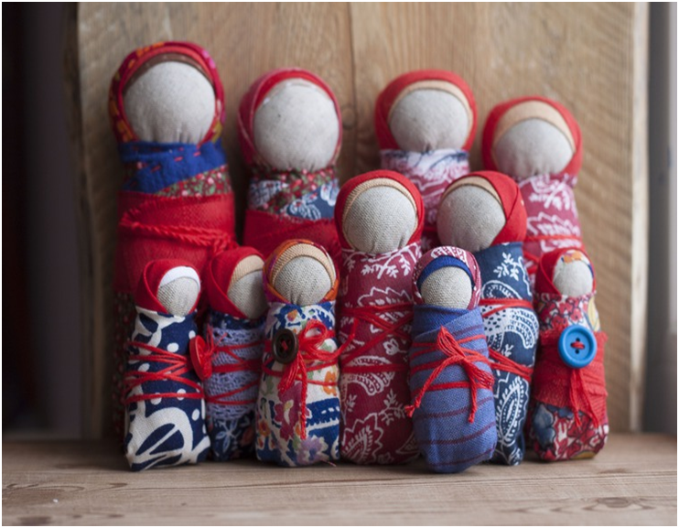
Кукла Пеленашка
Это традиционная славянская кукла, которую делали для младенца.

Slide 3
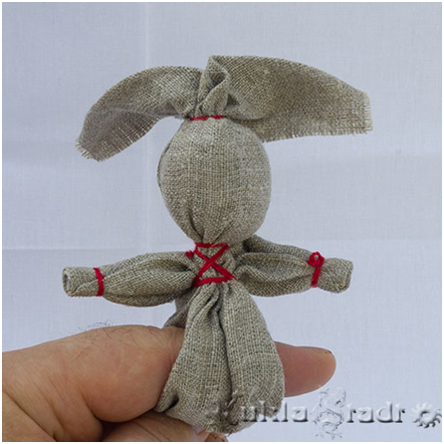
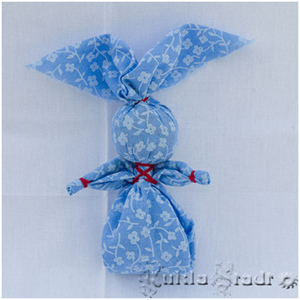
Зайчик - на – пальчик
Это игровая кукла. Зайчик одевается на пальчик и
всегда рядом с тобой.

Slide 4
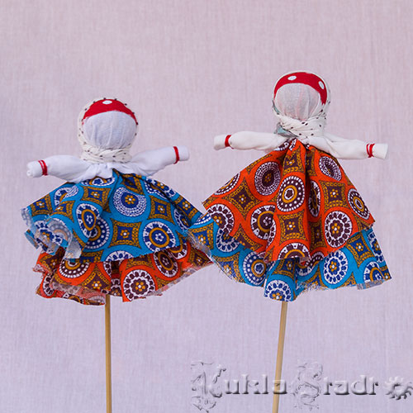
Хороводница
Одна из немногих чисто игровых тряпичных кукол, на которых не возлагали обережных обязанностей.

Slide 5
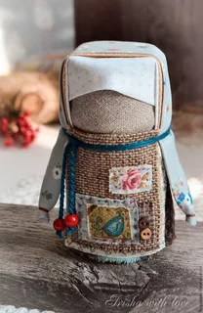
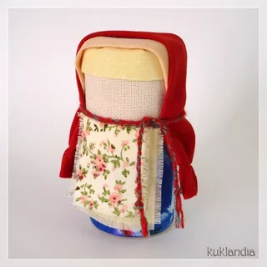
Домовушка
Маленькая хозяюшка

Slide 6
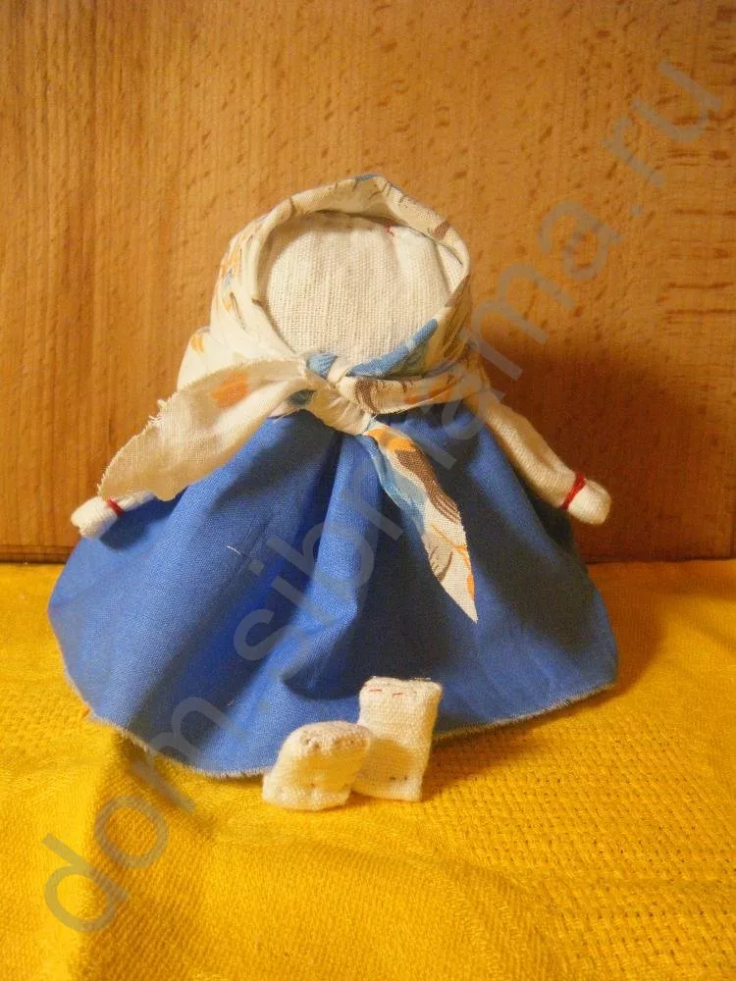
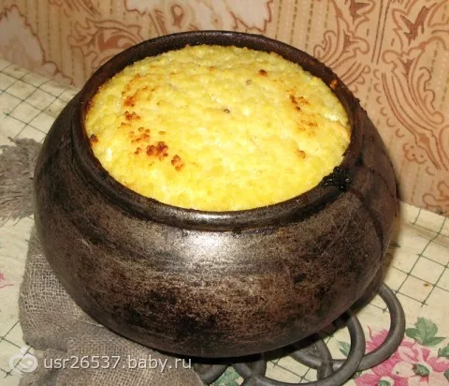
Кукла Каша
Кукла - помощница.

Slide 7
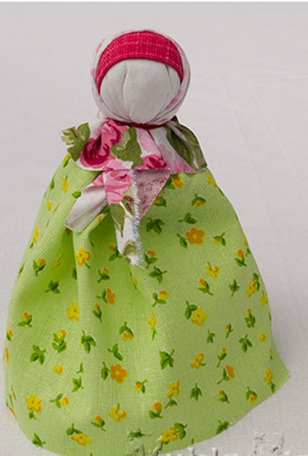
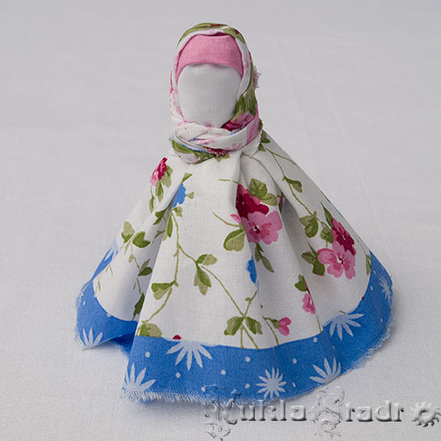
Утешница
Это очень ласковая, добрая кукла-малышка

Slide 8
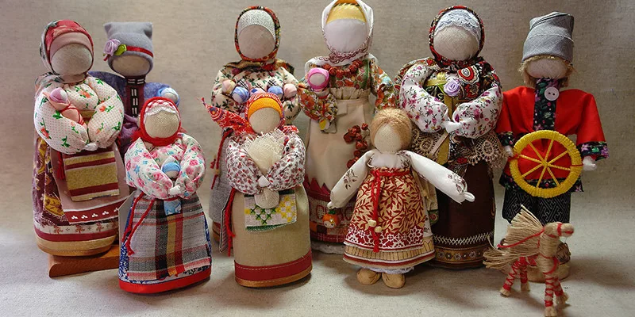
Спасибо за внимание!

